Slide 1
Veličiny v turbulenci
Prof. Václav Uruba
http://home.zcu.cz/~uruba/vyuka/MTII/

Slide 2
Veličiny
Kinetická energie
Intenzita fluktuací
Intenzita turbulence
Izotropní turbulence

Slide 3
Rychlost disipace
rate of dissipation
specifická rychlost disipace
Izotropní turbulence

Slide 4
Spektrum
Čas
Autokorelace
Spektrum
Jednostranné S.
Fourierova transformace
Wiener-Chinčinův teorém

Slide 5
Spektrum
Prostor
Vlnové číslo
2-bodová korelace
Spektrum
Jednorozměrné S.

Slide 6
Taylorova hypotéza
„zamrzlá“ turbulence
t₁
t₂
x₂
U
x₁
Platí pro:
Nízké intenzity turbulence
Homogenní proudové pole

Slide 7
Energetické spektrum
Energetické spektrum
Disipační spektrum
Energetické
víry
Kolmogorovovy
víry

Slide 8
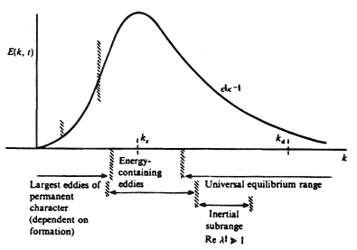
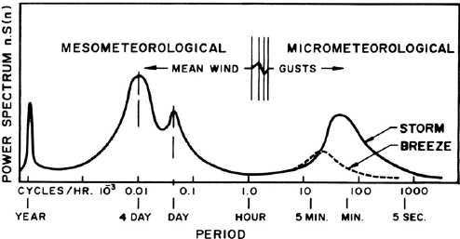
Spektrum – atmosféra

Slide 9
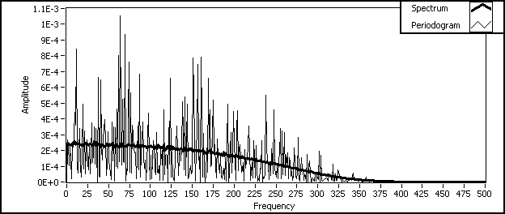
Fourierova transformace
FT
Periodogram
Spektrální výkonová hustota
Odhad
Bloky:

Slide 10
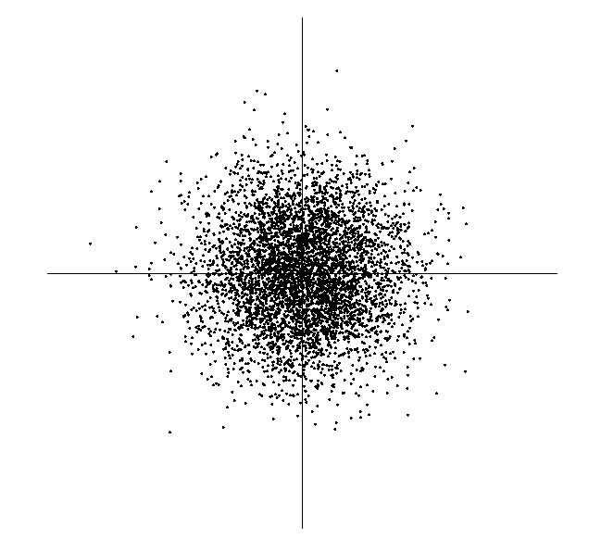
Korelace
Náhodné proměnné
Nekorelované
Lineárně nezávislé
NEZÁVISLÉ
Libovolné funkce (i nelineární)
faktorizace

Slide 11
Korelační koeficienty
Čas
Prostor

Slide 12
Měřítka turbulence
Kolmogorovovo m.
Taylorovo mikro m.
Integrální m.
η
₁
f
g
Oskulační parabola
λ
r₁
L

Slide 13
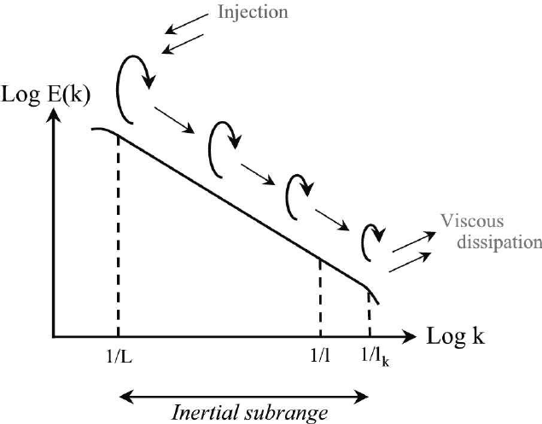
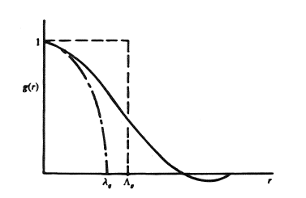
Měřítka turbulence

Slide 14
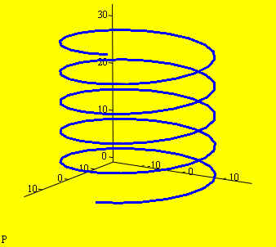
Enstrofie, Helicita
Enstrofie (enstrophy)
Helicita (helicity)
ω
u

Slide 15
Statistika
realizace
Distribuční fce
Hustota psti
Pst u nabývá

Slide 16
Rozdělení
Rovnoměrné
Gauss
a
b
Střední hodnota
rozptyl

Slide 17
Statistické momenty
Střední hodnota
Fluktuace
Centrální momenty
Řád
0
1
2
3
4
Šikmost (skewness)
Gauss: S=0, F=3
Špičatost (kurtosis)

Slide 18
Strukturní funkce
Integrál přírůstků v mocnině n
Pomocí hustoty pravděpodobnosti

Slide 19
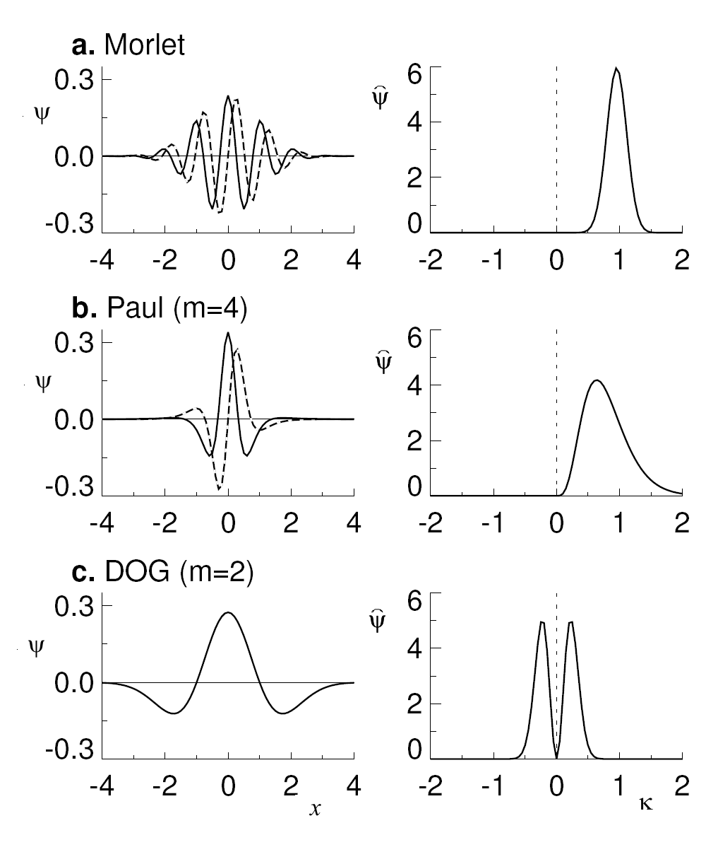
Waveletová transformace

Slide 20
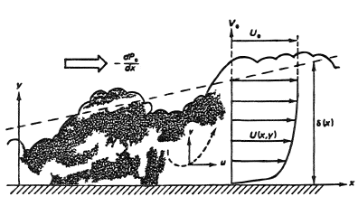
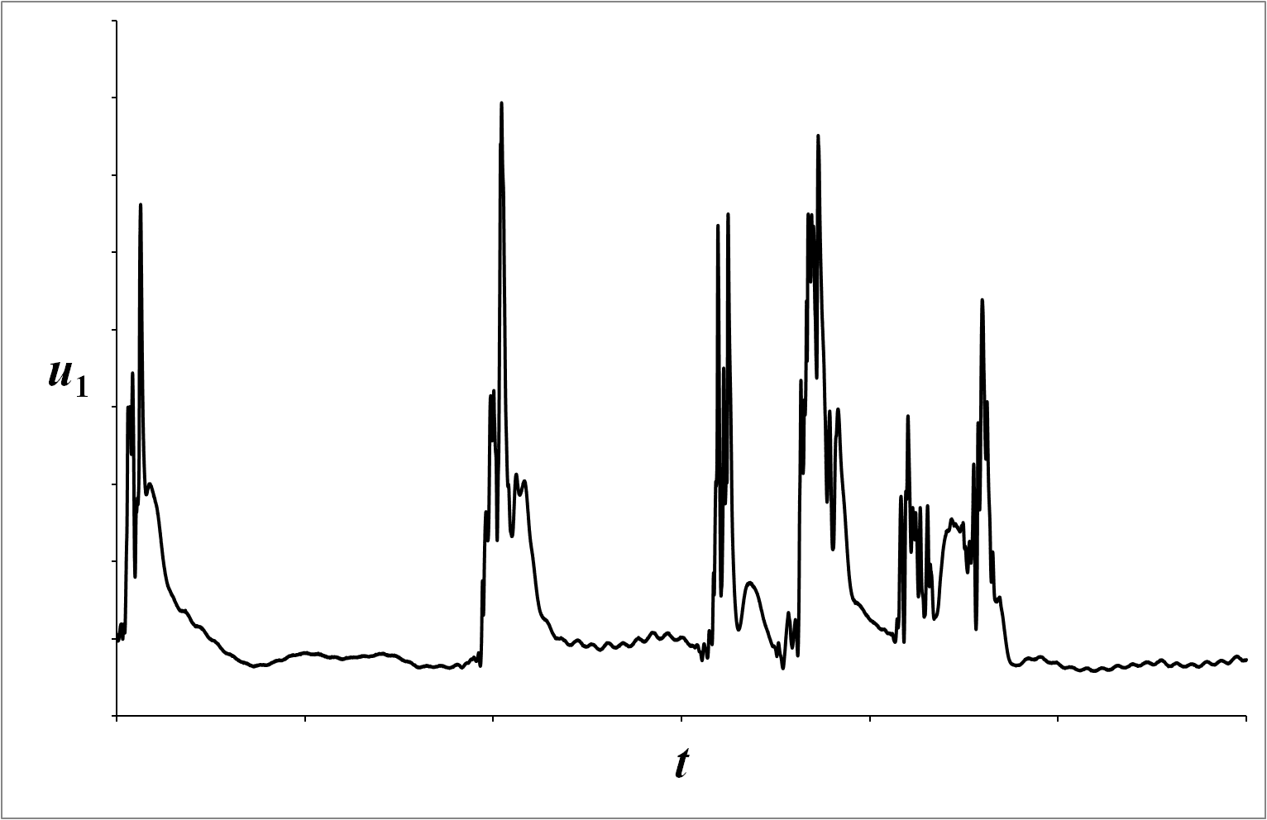
Intermitence

